Slide 1

程序设计综合实践
任课教师：何渊淘
E-mail: 279096672@qq.com
Tel：13673990235

Slide 2
一、动态规划简介
动态规划是一类问题的求解方式，此类问题的解可以通过穷举方式完成，然而这种穷举算法的复杂度一般通常为O(2^{n})。
可以使用动态规划求解的问题只是用穷举策略解决问题的一个子集，因此要对问题本身进行分析，从而判断是否可以使用动态规划来求解。

Slide 3
二、0-1背包问题描述
给定一个物品集合s＝｛1，2，3，…，n｝，物品i的重量是w_{i}，其价值是v_{i}，背包的容量为W，即最大载重量不超过W。在限定的总重量W内，我们如何选择物品，才能使得物品的总价值最大。

Slide 4
0-1背包问题的特点
如果物品不能被分割，即物品i要么整个地选取，要么不选取；
不能将物品i装入背包多次，也不能只装入部分物品i，则该问题称为0—1背包问题。
如果物品可以拆分，则问题称为背包问题，适合使用贪心算法。

Slide 5
0-1背包问题不适合贪心解法（反例）
背包容量为10，共有三件物品
三件物品的价值/容量分别为：6/6、5/4、5/4
如果按照贪心算法只会取第一件商品6/6
实际上取后两件商品5/4、5/4能取得最优解

Slide 6
三、动态规划的数学描述
假设x_{i}表示物品i装入背包的情况
当x_{i}＝0时，表示物品没有装入背包；
当x_{i}＝1时，表示把物品装入背包。
约束方程：
目标函数：
因此问题就归结为找到一个满足上述约束方程，并使目标函数达到最大的解向量：
X＝{x1，x2，…，xn},

Slide 7
四、动态规划的问题分析
0-1背包问题具有最优子结构性质，对应的数学描述为

Slide 8
i≤k≤n的最优值为p(i，j)
是背包容量为j，可选物品为i，i＋1，…，n时0-1背包问题的最优值。
1 2 3 i i+1 n
p(i, j )，背包容量j
p(i+1, j ) ：不装入物品i，背包容量j
p(i+1, j-w_{i} ) +v_{i}：装入物品i，背包容量j-w_{i}

Slide 9
五、动态规划的递归关系
则建立计算p(i，j)的递归式如下：
1 2 3 i i+1 n
p(i, j )，背包容量j
p(i+1, j ) ：不装入物品i，背包容量j
p(i+1, j-w_{i} ) +v_{i}：装入物品i，背包容量j-w_{i}

Slide 10
背包的容量为5
m[2][1]=max(m[3][1],m[3][0]+10)=10;
m[2][2]=max(m[3][2],m[3][1]+10)=15;
m[2][3]=max(m[3][3],m[3][2]+10)=25;
m[2][4]=max(m[3][4],m[3][3]+10)=30;
m[2][5]=max(m[3][5],m[3][4]+10)=35;
m[1][5]=max(m[2][5],m[2][3]+12)=37;
W=5 | 1 | 2 | 3 | 4
重量w | 2 | 1 | 3 | 2
价值v | 12 | 10 | 20 | 15
n | j | 0 | 1 | 2 | 3 | 4 | 5
1 | 0 | 0 | 0 | 0 | 0 | 37
2 | 0 | 10 | 15 | 25 | 30 | 35
3 | 0 | 0 | 15 | 20 | 20 | 35
4 | 0 | 0 | 15 | 15 | 15 | 15

Slide 11
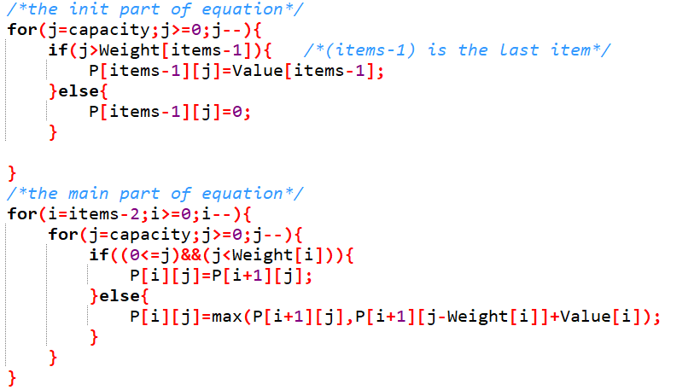

Slide 12
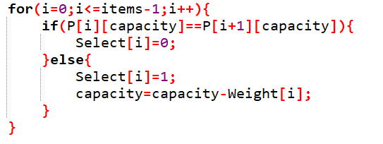
用于计算0-1状态的程序
n | j | 0 | 1 | 2 | 3 | 4 | 5
1 | 0 | 0 | 0 | 0 | 0 | 37
2 | 0 | 10 | 15 | 25 | 30 | 35
3 | 0 | 0 | 15 | 20 | 20 | 35
4 | 0 | 0 | 15 | 15 | 15 | 15
W=5 | 1 | 2 | 3 | 4
重量w | 2 | 1 | 3 | 2
价值v | 12 | 10 | 20 | 15
最优解x | 1 | 1 | 0 | 1

Slide 13
6、动态规划的特征
最优子结构
当问题的最优解包含了其子问题的最优解时，称该问题具有最优子结构性质。
重叠子问题
在用递归算法自顶向下解问题时，每次产生的子问题并不总是新问题，有些子问题被反复计算多次。动态规划算法正是利用了这种子问题的重叠性质，对每一个子问题只解一次，而后将其解保存在一个表格中，在以后尽可能多地利用这些子问题的解。

Slide 14
7、动态规划的基本思想
动态规划算法通常用于求解具有某种最优性质的问题。
在这类问题中，可能会有许多可行解。
每一个解都对应于一个值，我们希望找到具有最优值的解。

Slide 15
基本思想是将待求解问题分解成若干个子问题，先求解子问题，然后从这些子问题的解得到原问题的解。
适合于用动态规划求解的问题，经分解得到子问题往往不是互相独立的。若用分治法来解这类问题，则分解得到的子问题数目太多，有些子问题被重复计算了很多次。

Slide 16
如果我们能够保存已解决的子问题的答案，而在需要时再找出已求得的答案，这样就可以避免大量的重复计算，节省时间。
可以用一个表来记录所有已解的子问题的答案。不管该子问题以后是否被用到，只要它被计算过，就将其结果填入表中。

Slide 17
这就是动态规划法的基本思路
具体的动态规划算法多种多样，但它们具有相同的填表格式

Slide 18
8、如何设计动态规划算法
找出最优解的性质，并刻画其结构特征
递归地定义最优值（写出动态规划方程）
以自底向上的方式计算出最优值
根据计算最优值时得到的信息，构造一个最优解

Slide 19
四、练习题
最长公共子序列
http://acm.hdu.edu.cn/showproblem.php?pid=1159
Max Sum http://acm.hdu.edu.cn/showproblem.php?pid=1003

Slide 20
Thank You !

